Slide 1
«Умелые руки не знают скуки»
Вид проекта: среднесрочный
(с сентября 2023 по март 2024) Целевая аудитория: дети 5-6 лет

Slide 2
Актуальность
Закон «Об образовании РФ» утверждает, что «…дошкольное образование направлено на сохранение и укрепление здоровья детей дошкольного возраста…» (ст.64, п.1 ).
Требования Стандарта к содержанию программы в области «Физическое развитие» обязывают к созданию условий развития
«… мелкой моторики обеих рук…» (п.2.6 ФГОС ДО).

Slide 3
В ДОУ «Родничок», в старшей группе «Василек»:
в результате педагогического наблюдения было выявлено, что у детей недостаточно развита мелкая моторика рук, о чем свидетельствуют показатели: с трудом застегивают пуговицы, затрудняются в работе с ножницами, испытывают затруднения при работе с мелкими деталями (лего, мелкий конструктор и т.д);
по результатам диагностики уровня развития мелкой моторики, выявили, что у 50% - низкий уровень,
у 30 % - средний уровень, у 20 % - высокий уровень
( Гаврина С.Е., Кутявина Н.Л., Топоркова И.Г., Щербинина С.В. Книга тестов. – М.: ЗАО «РОСМЭН - ПРЕСС». – 2008 – 80 с.);
по результатам анкетирования родителей, выявили, что в семьях недостаточно созданы условия для развития мелкой моторики рук детей.
На основании выше изложенного пришли к выводу о необходимости усовершенствования работы по развитию мелкой моторики рук детей.

Slide 4
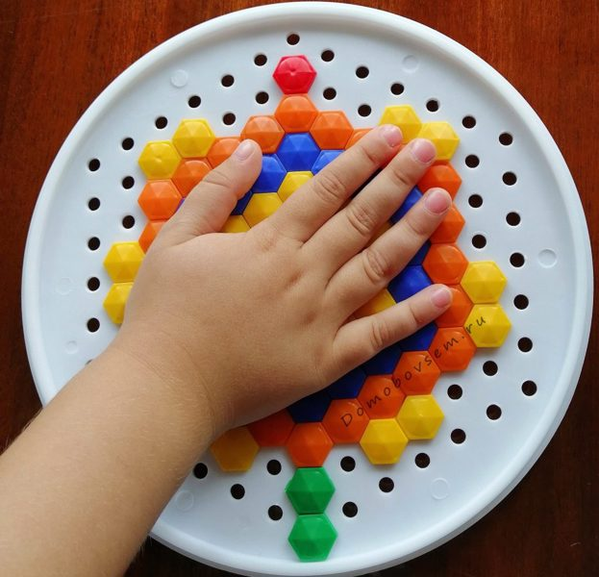
Проблема
Недостаточное развитие мелкой моторики руки в старшей группе «Радуга»

Slide 5
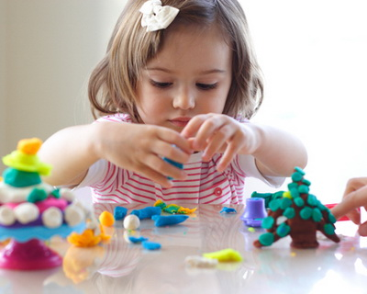
Цель Создание студии «Все в наших руках»

Slide 6
Задачи
1. Обеспечить взаимодействие участников проекта (воспитатели – дети - родители).
2. Обеспечить информационно-методическое сопровождение проекта.
3. Обеспечить материально- техническую базу для реализации проекта.

Slide 7
План реализации проекта
№ | Основные мероприятия (этапы) реализации проекта | Срок (периодичность) исполнения |  | Результат мероприятия | Ответственный/ участники
1 этап - подготовительный
1 | Родительское собрание |  | 1 неделя сентября | Создание проектной группы | Воспитатели / родители, младший воспитатель. музыкальный руководитель
2 | Заседание проектной группы |  | 2 неделя сентября | Создание проекта студии «Все в наших руках» | Проектная группа
3 | Педагогический совет |  | 3 неделя сентября | Решение педагогического совета о запуске проекта | Проектная группа/ педагоги и администрация ДОУ
4 | Размещение информации о ходе реализации проекта |  | 4 неделя сентября | Информация на стендах в родительских уголках, на сайте детского сада | Воспитатели, администратор сайта

Slide 8
2 этап - основной
1 | Студия оригами. | В течение октября 2 раза в неделю | Дети овладели техникой оригами. | Воспитатели / дети
2 | Консультация для родителей «Значение оригами для развития мелкой моторики ребенка». | 1 неделя октября | Информация для родителей в родительском уголке - папка –передвижка. | Воспитатели / родители
3 | Пополнение предметно-пространственной среды. | 2- 4 неделя октября | Внесение материалов в свободную деятельность детей (цветная бумага, ножницы, клей, салфетка, цветные карандаши, операционные карты). | Воспитатели, родители / дети
4 | Театрализация сказки «Теремок». | 4 неделя октября | Постановка спектакля «Теремок» (герои оригами). | Проектная группа/ дети

Slide 9
5 | Студия лепки (глина). | В течение ноября 2 раза в неделю | Овладение техникой при работе с глиной. | Воспитатели / дети
6 | Пополнение предметно-пространственной среды. | 2- 4 неделя ноября | Внесение материалов в свободную деятельность детей (глина, доски с шероховатой поверхностью, тряпки и емкости для воды, стеки фартуки, модели, операционные карты). | Воспитатели, родители/ дети
7 | Мастер –класс « Ангелочек для мамы ». | 4 неделя ноября | Создание глиняных игрушек. | Воспитатели / дети, родители

Slide 10
8 | Студия нетрадиционной техники рисования (вертикальное, тактильное, ниткография, рисование с дополнительными средствами выразительности). | В течение декабря 2 раза в неделю | Овладение нетрадиционными техниками рисования. | Воспитатели /дети
9 | Пополнение предметно-пространственной среды. | 2-4 неделя декабря | Внесение материалов в свободную деятельность детей (бумага, крупа, соль, клей пва, ватные палочки, ватные диски, трубочки, шерстяные нити, сухие листья). | Воспитатели, родители / дети
10 | Онлайн –мастер-класс для родителей и детей «Нетрадиционные техники рисования и их роль в развитие мелкой моторики». | 2 неделя декабря | Репродукции в разных техниках. | Воспитатели / родители, дети
11 | Выставка рисунков «Новогодний калейдоскоп» (по выбору детей техники). | 4 неделя декабря | Детские рисунки | Проектная группа/ дети

Slide 11
12 | Студия конструирования из бросового материала. | В течение января, 2 раза в неделю | Овладение техникой конструирования с бросовым материалом. | Воспитатели / дети, родители
13 | Акция «Вторая жизнь бросового материала». | 2 неделя февраля | Создание поделок из бросового материала. | Воспитатели, родители / дети
14 | Пополнение предметно-пространственной среды. | 3 неделя января – 2 неделя февраля | Внесение материалов в свободную деятельность (коробки, нитки, ткань, картон, крышки , бутылки пластмассовые. СД-диски, пластиковые стаканчики, спилы и т.д.). | Воспитатели, родители / дети
15 | Презентационная ярмарка «Наши руки не для скуки» (свободный выбор техники изготовления поделок). | 3-4 недели февраля | Презентация продуктов деятельности семей по выбору техники . | Проектная группа/ дети, родители
16 | Размещение информации о ходе реализации проекта | В конце каждого месяца | Размещение фото, видео итоговых мероприятий каждого месяца | Администратор сайта, воспитатели/ родители, дети

Slide 12
3 этап - заключительный.
1 | Итоговый мониторинг (педагогическое наблюдение, тестирование детей, анкетирование родителей). | 4 неделя февраля | Диагностические карты, аналитическая справка. | Воспитатели /дети, родители.
2 | Сбор проектной группы. | 1 неделя марта | Анализ и подготовка отчета . | Проектная группа.
3 | Педагогический совет. | 1 неделя марта | Презентация отчета по проекту. | Проектная группа / педагоги ДОУ, администрация ДОУ.
4 | Семинар –практикум «Развитие мелкой моторики рук через нетрадиционные техники детского творчества» на методическом объединении . | 1 неделя марта | Тиражирование опыта. | Воспитатели / педагоги других детских садов.
5 | Размещение информации о завершении проекта. | 1 неделя марта | Информация на стендах в родительских уголках, презентация на сайте детского сада. | Воспитатели, администратор сайта.

Slide 13
Ресурсы
№ | Ресурсы | Имеющиеся ресурсы | Запрашиваемые ресурсы
1 | Кадровые | Воспитатели, младший воспитатель., родители, музыкальный руководитель, администратор сайта, администрация ДОУ.
2 | Материально-технические | Бумага, клей, краски, ватман, фломастеры, карандаши, нитки, глина, дощечки, фартуки, губки, бросовый материал, крупы, ватные диски и палочки, салфетки, фотоаппарат, проектор, компьютер, магнитофон, столы, стульчики. | Интерактивная доска, пробковая доска, глина, цветная бумага для принтера, ширма для театра.
3 | Информационно-методические | Интернет ресурс, методическая литература, перспективный план для работы с детьми, папки-передвижки для родителей, разработанные методические материалы (схемы, конспекты, картотеки, операционные карты). | Сайт ДОУ, электронный ресурс.
4 | Финансовые | Родительский фонд детского сада. | Глина - 1000руб, Цветная бумага – 300руб.

Slide 14
Ожидаемые результаты
1. Продукт: студия «Все в наших руках».
2. Эффекты:
Дети:
повысился показатель уровня развития мелкой моторики рук у детей;
у детей повысился интерес к продуктивным видам деятельности;
повысился уровень развития творческих способностей.
Родители:
родители освоили нетрадиционные техники по развитию мелкой моторики рук и начали их использовать в играх с детьми дома.
Педагоги:
повысили компетентность в проектной деятельности;
пополнили предметно-пространственную среду материалами для развития мелкой моторики рук при использовании нетрадиционных техник.

Slide 15
Риски
№ | Предполагаемые риски | Пути преодоления рисков
1. | Отсутствие заинтересованности со стороны родителей. | Включение родителей в проектные события сотрудничества с детьми для достижения общих целей.
2. | Высокая заболеваемость детей группы. | Перенос даты проведения.

Slide 16
Выполнила:
Линаск Евгения Анатольевна,
воспитатель комбинированной группы «Радуга»

Slide 17
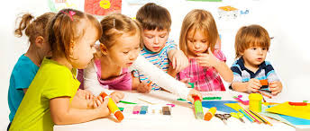
СПАСИБО ЗА ВНИМАНИЕ!

